Slide 1
Přednáška 3
Pojem Entalpie (H): dokončení; pojem Entropie (S)
Literatura: Atkins + de Paula, 8. vydání,
Fyzikální chemie, části 2.2.1.1-3.1.2.5

Slide 2
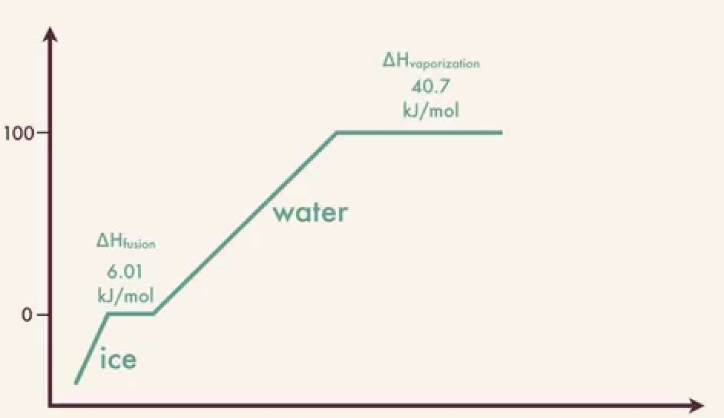
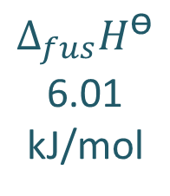
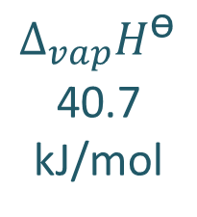
2.2.1.1 Změny H při fyzikálních přeměnách
$$∆_{vap}H^{\text{ѳ}}$$
40.7
kJ/mol
vapour
Teplota H₂O ve ºC
$$∆_{fus}H^{\text{ѳ}}$$
6.01
kJ/mol
q (v kJ/mol) dodané systému za p = 100 kPa

Slide 3
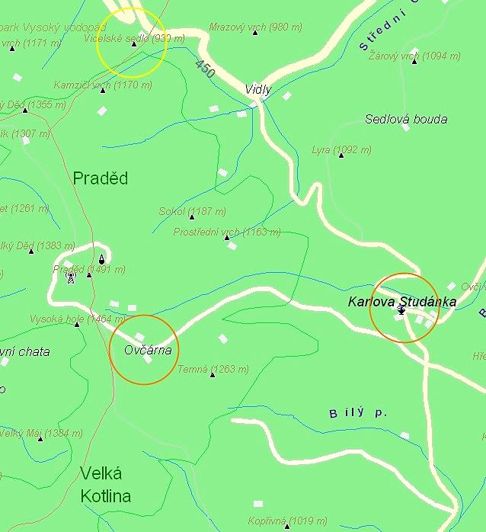
H (na rozdíl od q) je stavová veličina
stavová funkce
se chová jako
nadmořská výška
– nezávisí na cestě,
„cestovní“ funkce
je jako délka cesty
– závisí na tom,
kudy jdeme

Slide 4
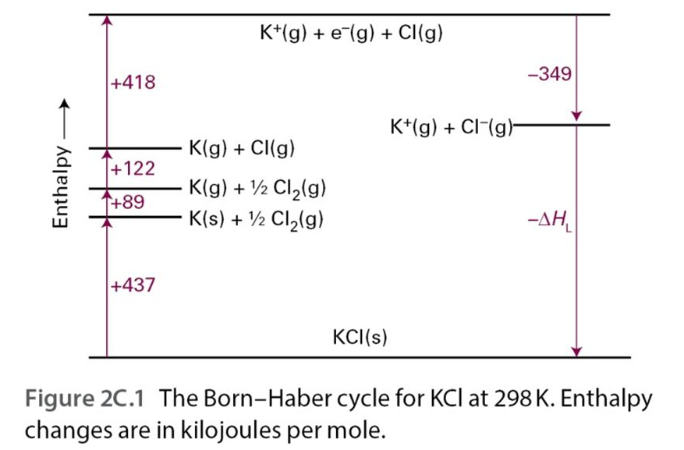
Born-Haberův cyklus

Slide 5
2.2.1.2 Entalpie chemických přeměn
Příklad tzv. termochemické rovnice
= stechiometrická rovnice reakce
+ vyznačení skupenství látek
+ hodnota standardní reakční H

Slide 6
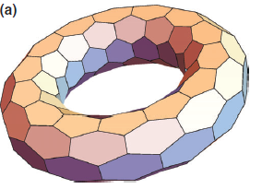
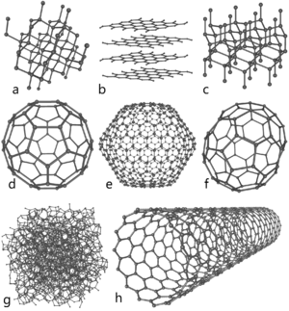
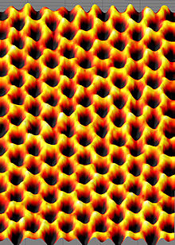

*Proč musíme u uhlíku specifikovat „grafit“?
Alotropy
hypotetické
existující

Slide 7
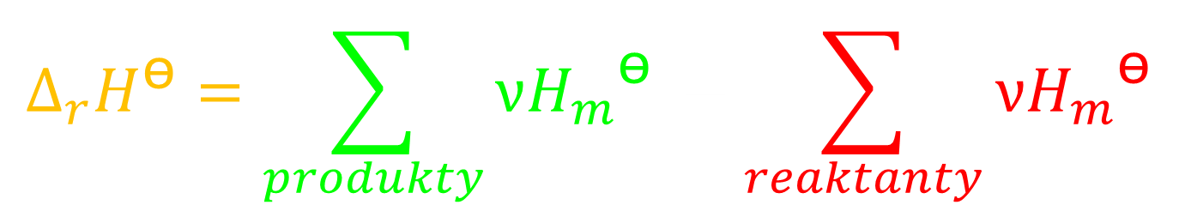
Definice standardní reakční entalpie
$$∆_{r}H^{\text{ѳ}}=\sum_{produkty}{ν{H_{m}}^{\text{ѳ}}} −\sum_{reaktanty}{ν{H_{m}}^{\text{ѳ}}}$$

Slide 8
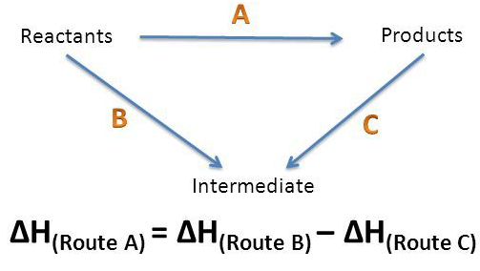
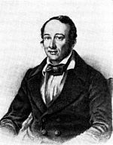
2.2.1.3 Hessův zákon (1840)
Germain Henri Hess

Slide 9
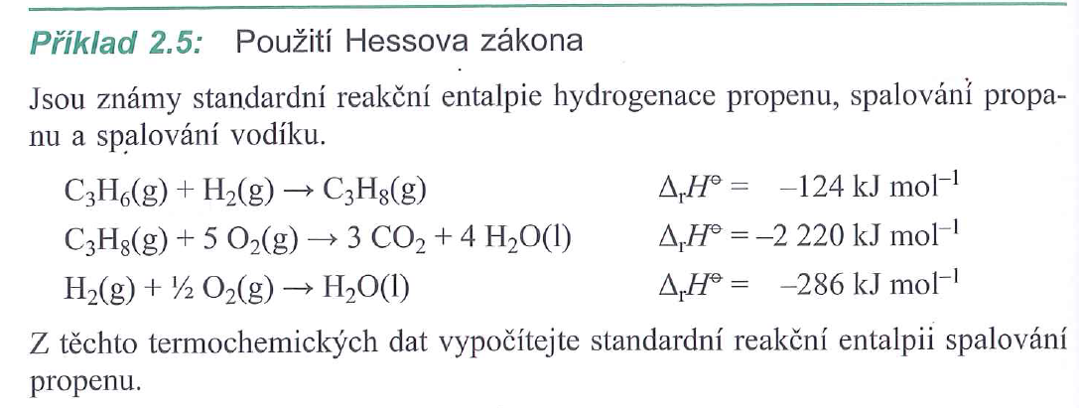
Procvičování: https://old.vscht.cz/fch/prikladnik/prikladnik/p.3.4.html

Slide 10
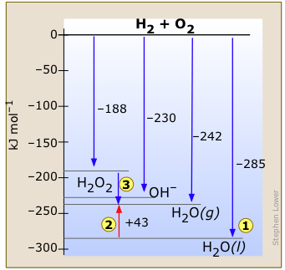
2.2.2 Standardní slučovací H
Příklad tzv. entalpického diagramu: stabilní konfigurace dvojice H + O

Slide 11
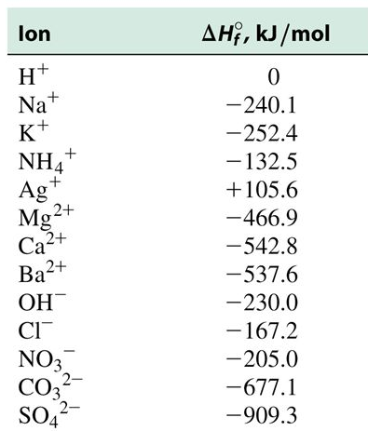




$∆_{f}H^{\text{ѳ}}$ pro ionty v roztoku
1. úmluva
3. Určím
z experimentální $∆_{f}H^{\text{ѳ}}$ NaCl (aq)
4. Určím
z experimentální $∆_{f}H^{\text{ѳ}}$ NaOH (aq)
2. Určím
z experimentální $∆_{f}H^{\text{ѳ}}$ HCl (aq)

Slide 12

2.2.2.1 $Výpočet ∆_{r}H^{\text{ѳ}}$ z $∆_{f}H^{\text{ѳ}}$ složek

Slide 13
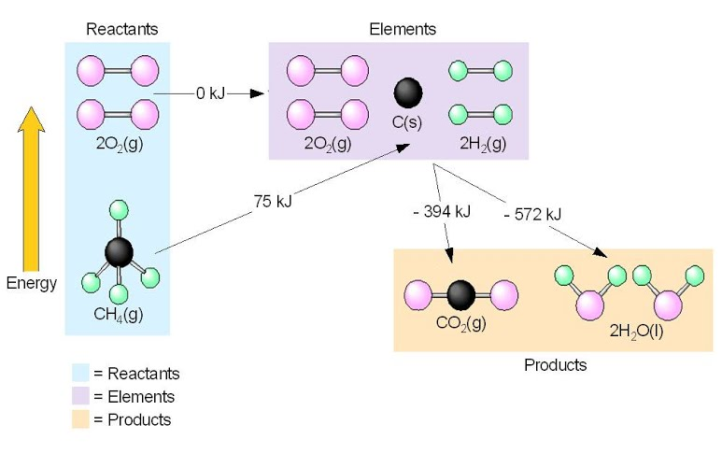

$Výpočet ∆_{r}H^{\text{ѳ}}$ pro hoření methanu

Slide 14
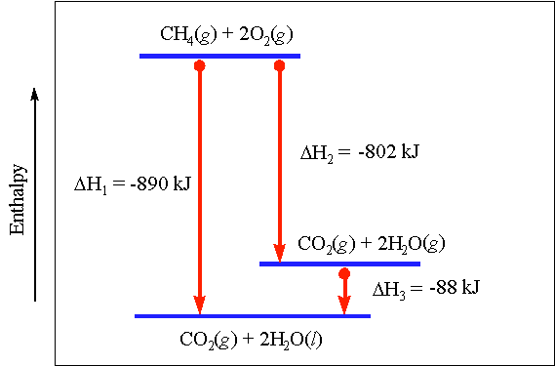
Hoření methanu: diagram H

Slide 15
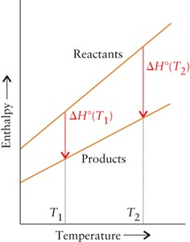

2.2.3 Teplotní závislost $∆_{r}H^{\text{ѳ}}$
pro C_{p} málo závislé na teplotě
Reaktanty
Δ_{r}Hº(T₂)
Entalpie
Δ_{r}Hº(T₁)
Produkty
T₁
T₂
Teplota

Slide 16
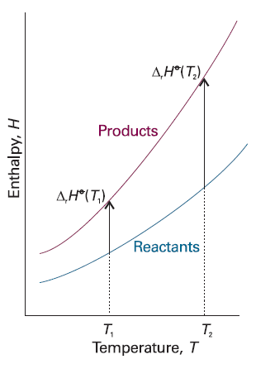
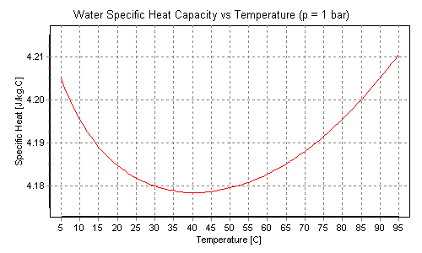

2.2.3 Teplotní závislost $∆_{r}H^{\text{ѳ}}$
Se započtením závislosti C_{p} na T

Slide 17
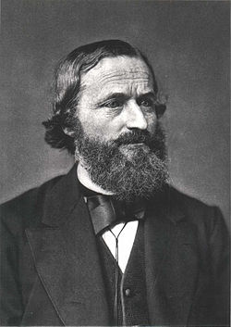
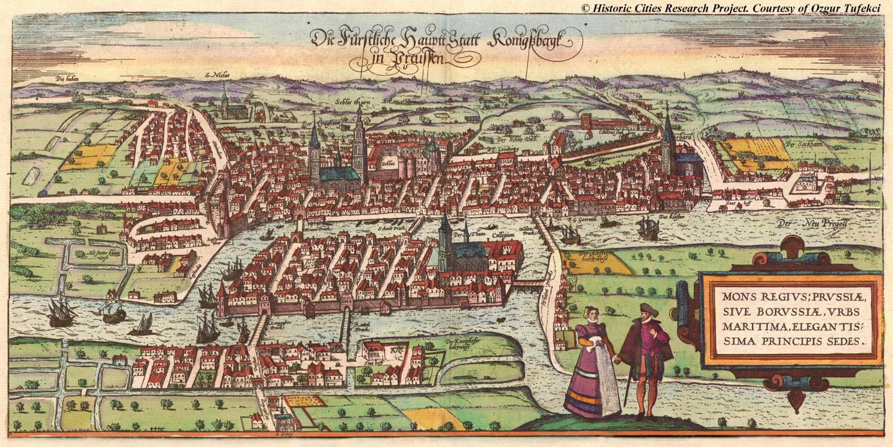
Immanuel Kant (1724–1804)
Carl Neumann (1832–1925)
Rudolf Lipschitz (1832–1903)
Alfred Clebsch (1833–1872)
David Hilbert (1862–1943)
Merman Minkowski (1864–1909)
Arnold Sommerfeld (1868–1951)
Max Wien (1866–1938)
Hannah Arendt (1906–75)
Gustav Kirchhoff
* 1824 Königsberg
+ 1887 Berlin

Slide 18
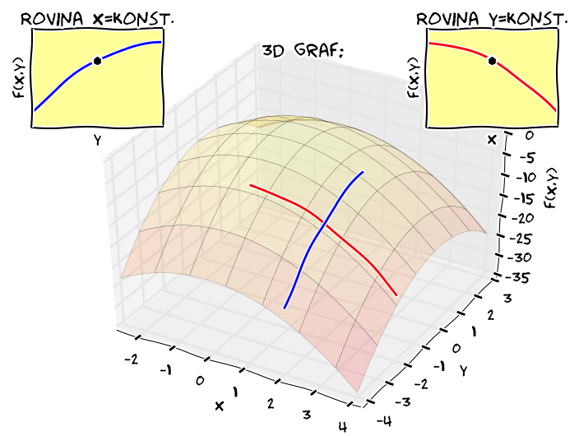
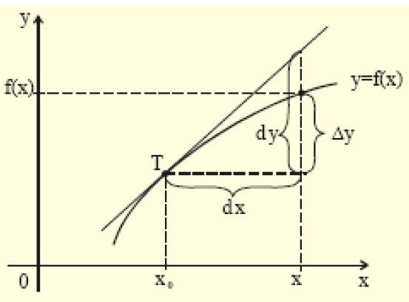
2.3.1 Totální (úplný) diferenciál
Funkce 1 proměnné
y=f(x)
Funkce 2 proměnných z = F(x,y)
dy=
přírůstek funkce na tečně,
tzv. diferenciál
dz = dF(x,y)_{y=konst} + dF(x,y)_{x=konst}
přírůstek funkce na tečné rovině,
tzv. totální (úplný) diferenciál

Slide 19
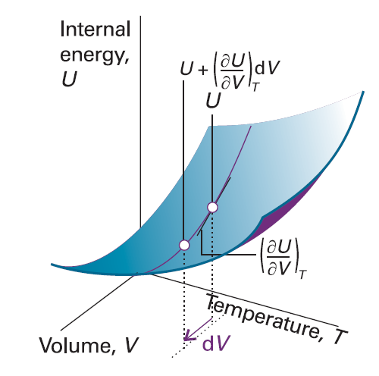
2.3.2.1 Změny vnitřní energie:
(A) díky dV

Slide 20
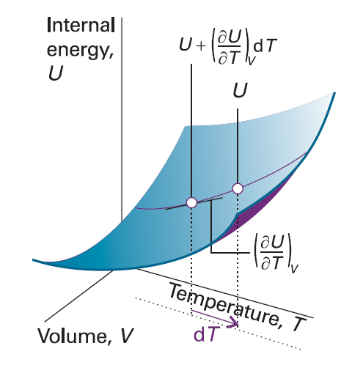
2.3.2.1 Změny vnitřní energie:
(B) díky dT
!

Slide 21
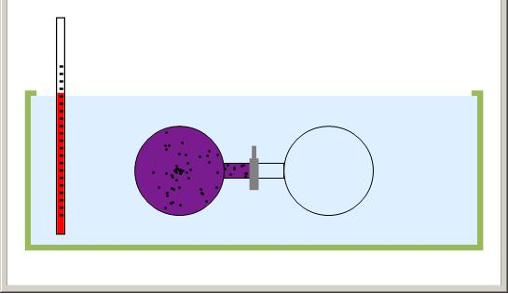
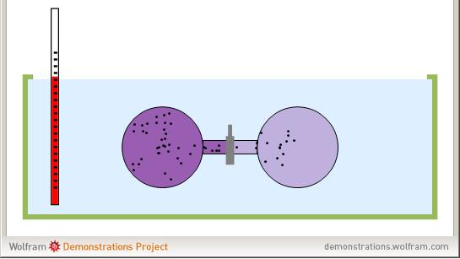
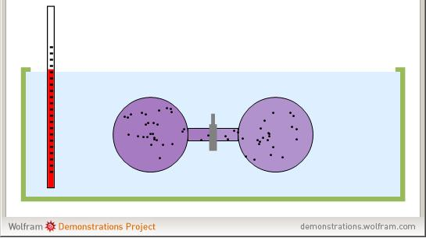
2.3.2.2 Jouleův experiment

